Slide 1
ОПШТИНА КЛАДОВО
ГРАЂАНСКИ ВОДИЧ КРОЗ ОДЛУКУ О БУЏЕТУ за 2021. годину

Slide 2
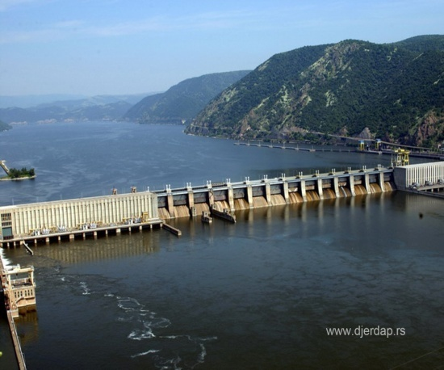
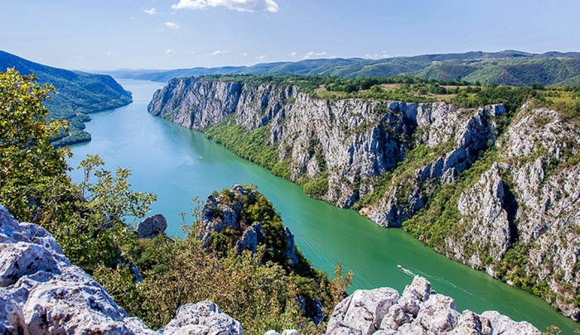
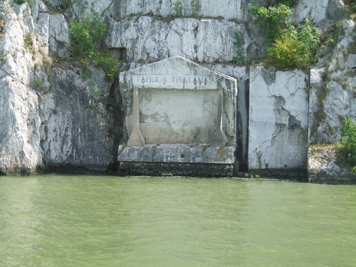
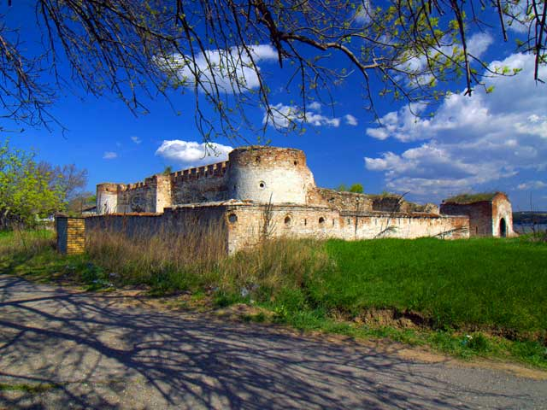
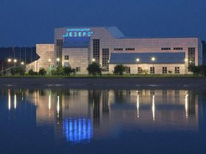
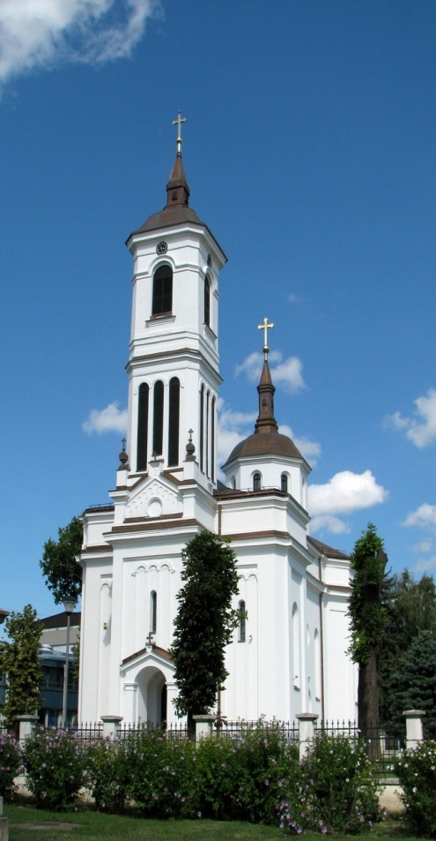
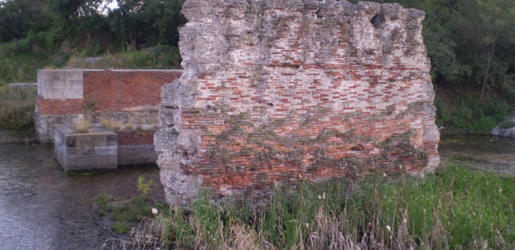
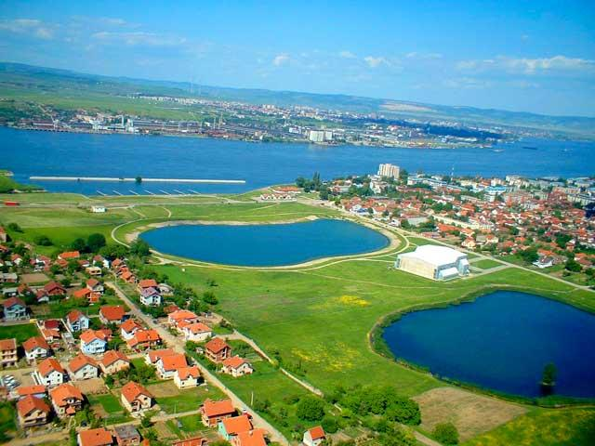

Slide 3
САДРЖАЈ
Увод
Ко се финансира из буџета?
Како настаје буџет општине?
Појам буџета
Ко учествује у буџетском процесу?
На основу чега се доноси буџет?
Како се пуни општинска каса?
Шта су приходи и примања буџета?
Структура планираних прихода и примања за 2021. годину
Шта се променило у односу на 2020. годину?
На шта се троше јавна средства?
Шта су расходи и издаци буџета?
Структура планираних расхода и издатака за 2021. годину
Шта се променило у односу на 2020. годину?
Расходи буџета по програмима
Расходи буџета расподељени по директним и индиректним буџетским корисницима
Најважнији капитални пројекти
Најважнији пројекти од интереса за локалну заједницу

Slide 4
Драги суграђани и суграђанке,
Основна сврха документа који је пред вама јесте да на што једноставнији и разумљивији начин објасни у које сврхе се користе јавни ресурси да би се задовољиле потребе грађана.
Грађански буџет представља сажет и јасан приказ Одлуке о буџету општине Кладово за 2021. годину, која је по својој форми веома обимна и тешка за разумевање због специфичних појмова и класификација које је чине.
Иако је немогуће објаснити целокупан буџет у овако краткој форми, искрено се надамо да ћемо на овај начин успети да вас информишемо о начину прикупљања јавних средстава и остваривања прихода и примања буџета општине, као и о начину планирања, расподеле и трошења буџетских средстава.
Кроз овај транспарентан приступ настојимо да унапредимо разумевање и интересовање наших суграђана за локалне финансије, а у перспективи очекујемо и сарадњу локалне самоуправе и житеља Кладова у заједничком постављању циљева, дефинисању приоритета и планирању развоја наше општине.
Саша Николић
Председник општине

Slide 5
Ко се финансира из буџета?
Директни корисници буџетских средстава:
- Скупштина општине
- Председник општине
- Општинско веће
- Општинска управа
- Правобранилаштво општине
Индиректни корисници буџетских средстава:
- Предшколска установа « Невен» Кладово
- Библиотека центра за културу Кладово
- Туристичка организација општине Кладово
- Месне заједнице
Остали корисници јавних средстава:
- Образовне институције (школе)
- Здравствене институције (домови здравља)
- Социјалне институције (Центар за социјални рад)
- Непрофитне организације (удружења грађана, невладине организације, итд.)

Slide 6
Како настаје буџет општине?
БУЏЕТ општине је правни документ који утврђује план прихода и примања и расхода и издатака општине за буџетску, односно календарску годину.
То значи да овај документ представља предвиђање колико ће се новца од грађана и привреде у току једне године прикупити и на који начин ће се тај новац трошити.
Из општинског буџета се током године плаћају све обавезе локалне самоуправе. Исто тако у буџет се сливају приходи из којих се подмирују те обавезе.
Председник општине и локална управа спроводе општинску политику, а главна полуга те политике и развоја је управо буџет општине.
Приликом дефинисања овог, за општину Кладово најважнијег документа, руководе се законским оквиром и прописима, стратешким приоритетима развоја и другим елементима.
Реалност је таква да постоје велике разлике између жеља и могућности, тако да креирање буџета подразумева утврђивање приоритета и прављење компромиса.

Slide 7
Ко учествује у буџетском процесу?
Општинска управа
Председник општине
Општинско веће
Скупштина општине
Правобранилаштво
Предшколска установа
Месне заједнице
Установа културе
Туристичка организација
Основне школе
Средње школе
Дом здравља
Центар за социјални рад
Грађани и њихова удружења

Slide 8
На основу чега се доноси буџет?
На основу чега се доноси буџет?
Закони и прописи:
Закон о финансирању локалне самоуправе,
Закон о буџетском систему,
Закон о локалној самоуправи,
Упутство Министарства финансија за припрему одлуке о буџету за 2021. годину и др.
Сви посебни прописи којима су утврђене надлежности ЈЛС
Стратешки документи:
Стратегија развоја
Акциони планови за поједине области
Потребе буџетских корисника
Започети пројекти из ранијих година
Остварење прошлогодишњег буџета

Slide 9
Како се пуни општинска каса?
Укупни јавни приходи и примања општине Кладово за 2020. годину износе
Одлуком о буџету општине Кладово за 2021. годину планирана су средства из буџета општине у износу од 731.200.000 динара, пренета средства из ранијих година у износу од 60.000.000 динара и средства из осталих извора у износу од 19.066.000 динара.
810.266.000 милиона динара
Укупан буџет општине (810.266.000)
Средства из буџета општине (731,200,000)
Пренета средства из ранијих година (60.000.000)
Средства из осталих извора
(19.066.000)

Slide 10
Шта су приходи и примања буџета?
Порески приходи
Врста јавних прихода који се прикупљају обавезним плаћањима пореских обвезника без обавезе извршења специјалне услуге заузврат
Донације и трансфери
Донације се добијају од домаћих и међународних донатора и организација за различите пројекте. Трансфери подразумевају пренос средстава од нивоа Републике Србије општинском нивоу власти. Могу бити наменски (за тачно утврђене намене) или ненаменски (није им унапред утврђена намена те се могу у складу са законом користити за било које сврхе) .
Непорески приходи
Врста јавних прихода који се наплаћују за коришћење јавних добара (накнаде), пружање јавних услуга (таксе) или због коршења уговорних или законских одредби (казне и пенали)
Примања од продаје нефинансијске имовине
Ова примања се остварују продајом непокретности и покретних ствари у власништву општине.
Примања од задуживања и продаје финансијске имовине
Примања од задуживања представљају приливе по основу примања од задуживања код пословних банака у земљи у корист нивоа општина. Примања од продаје финансијске имовине представљају приливе по основу продаје домаћих акција и осталог капитала у корист нивоа општина
Пренета средства из ранијих година
Представљају вишак прихода буџета општине који нису потрошени у претходној буџетској години

Slide 11
Структура планираних прихода и примања за 2021. годину
Укупни буџетски приходи и примања 810.266.000 динара
Приходи од пореза 451.900.000 динара
Трансфери 170.000.000 динара
Други приходи 34.300.000динара
Примања од продаје нефинансијске имовине 6.000.000 динара
Мешовити и неодређени приходи 80.000.000
Пренета средства из ранијих година 60.000.000 динара
Примања од задуживања и продаје финансијске имовине 100.000 динара
Донације од међународних организација 7.966.000 динара

Slide 12
Укупни буџетски приходи и примања

Slide 13
Шта се променило у односу на 2020. годину?
Укупни приходи и примања наше општине у 2021. години ( збирно по свим изворима финансирања) су се смањили у односу на последњу измену Одлуке о буџету за 2020. годину за 112.082.456 динара, односно за 13,83 %.
Порески приходи су смањени за 22.900.000 динара.
Трансфери су смањени за 12.573.427 динара.
Примања од задуживања су смањени за 100.000 динара.
Нераспоређени вишак прихода из ранијих година се смањио за 17.956.295 динара.
Донације од међународних организација су смањене за 40.402.734 динара.
Мешовити и неодређени приходи су се смањили за 7.000.000 динара.
Други приходи су се смањили за 11.150.000 динара.

Slide 14
На шта се троше јавна средства?
Буџет мора бити у равнотежи, што значи да расходи морају одговарати приходима. Укупни планирани расходи и издаци у 2021. години из буџета ( по свим изворима финансирања)износе:
РАСХОДИ Расходи представљају све трошкове општине за плате буџетских корисника, набавку роба и услуга, субвенције, дотације и трансфере, социјалну помоћ и остале трошкове које општина обезбеђује без директне и непосредне накнаде.
ИЗДАЦИ представљају трошкове изградње или инвестиционог одржавања већ постојећих објеката, набавку земљишта, машина и опрeме неопходне за рад буџетских корисника.
РАСХОДИ И ИЗДАЦИ морају се исказивати на законом прописан начин, односно морају се исказивати: по програмима који показују колико се троши за извршавање основних надлежности и стратешких циљева општине; по основној намени која показује за коју врсту трошка се средства издвајају; по функцији која показује функционалну намену за одређену област и по корисницима буџета што показује организацију рада општине.
810.266.000 динара

Slide 15
Шта су расходи и издаци буџета?
Расходи за запослене
Расходи за запослене представљају све трошкове за запослене, како у управи тако и код буџетских корисника
Коришћење роба и услуга
Коришћење роба и услуга обухватају сталне трошкове, путне трошкове, услуге по уговору, специјализоване услуге, трошкове материјала и текуће поправке и одржавање.
Дотације и трансфери
Дотације и трансфери су трошкови које локална самоуправа има за исплату институцијама које су у примарној надлежности централног/покрајинског нивоа као што су школе, центар за социјални рад, дом здравља.
Остали расходи
Остали расходи обухватају дотације невладиним организацијама, порезе, таксе, новчане казне.
Субвенције
Субвенције сe одобравају пољопривредним произвођачима.
Социјална заштита
Социјална заштита обухвата све трошкове исплате социјалне помоћи за различите категорије грађана.
Буџетска резерва
Буџетска резерва представља новац који се користи за непланиране или недовољно планиране сврхе, као и у случају ванредних околности.
Капитални издаци
Капитални издаци су трошкови за изградњу нових, или инвестиционо одржавање постојећих објеката, набавку опреме, машина земљишта и слично.
15

Slide 16
Структура планираних расхода и издатака буџета за 2021. годину
Укупни расходи и издаци 810.266.000
Коришћење роба и услуга 293.375.950 динара
Субвенције 600.000 динара
Капитални издаци 127.084.000
Расходи за запослене 173.753.603 динара
Социјална помоћ 13.794.000 динара
Дотације и трансфери 130.892.300 динара
Остали расходи 47.076.000 динара
Средства резерве 23.690.147

Slide 17
Структура планираних расхода и издатака буџета за 2021 годину

Slide 18
Шта се променило у односу на 2020. годину?
Укупни трошкови наше општине у 2021. години су се смањили у односу на последњу измену Одлуке о буџету за 2020. годину за 112.082.456 динара, односно за 13.83 %.
Коришћење роба и услуга је смањено за 51.532.247 динара
Расходи за запослене су смањени за 1.329.016 динара
Остали расходи су смањени за 29.908.892 динара
Издаци за отплату главнице су се смањила за 200.000 динара
Капитални издаци су смањени за за 42.894.440 динара
Дотације и трансфери су смањени за 2.287,140 динара
Средства резерви су се повећани за 13.635.592 динара
Социјална помоћ је повећана за 2.433.687 динара

Slide 19
Расходи буџета по програмима
Назив програма | Средства из Одлуке о буџету за 2021. годину (износ у динарима) | % буџета по програму
Програм 1. Становање, урбанизам и просторно планирање | 900.000 | 0,1
Програм 2. Комуналне делатности | 110.850.000 | 13,7
Програм 3. Локални економски развој | 4.500.000 | 0,6
Програм 4. Развој туризма | 74.389.800 | 9,2
Програм 5. Пољопривреда и рурални развој | 9.200.000 | 1,1
Програм 6. Заштита животне средине | 24.143.600 | 2,9
Програм 7. Организација саобраћаја и саобраћајна инфраструктура | 80.900.000 | 9,98
Програм 8. Предшколско васпитање и образовање | 79.475.600 | 9,8
Програм 9. Основно образовање и васпитање | 55.098.300 | 6,8
Програм 10. Средње образовање и васпитање | 12.854.000 | 1,59
Програм 11. Социјална и дечија заштита | 33.404.000 | 4,1
Програм 12. Здравствена заштита | 5.000.000 | 0,6
Програм 13. Развој културе и информисања | 33.072.050 | 4,1
Програм 14. Развој спорта и омладине | 23.300.000 | 2,9
Програм 15. Опште услуге локалне самоуправе | 235.212.680 | 29,03
Програм 16. Политички систем локалне самоуправе | 25.965.970 | 3,2
Програм 17. Енергетска ефикасност и обновљиви извори енергије | 2.000.000 | 0,3
Укупни расходи по програмима | 810.266.000

Slide 20
Структура расхода по буџетским програмима

Slide 21
Расходи буџета расподељени по директним и индиректним буџетским корисницима
Р. бр. | Назив буџетског корисника | Средства из Одлуке о буџету за 2021. годину (износ у динарима) | % буџета по кориснику
1. | Скупштина општине | 14.406.775 | 1,78
2. | Председник општине | 6.128.294 | 0,76
3. | Општинско веће | 5.430.901 | 0,67
4. | Општинска управа | 618.905.790 | 76,38
5. | Општинско јавно правобранилаштво | 1.678.940 | 0,21
6. | Месне заједнице | 23.042.650 | 2,84
7. | Библиотека центра за културу Кладово | 23.272.050 | 2,87
8. | Туристичка организација општине Кладово | 37.925.000 | 4,68
9. | Предшколска установа “ Невен” Кладово | 79.475.600 | 9,81
10.
11.
12.
13.
14.
15.
16.
17.
18.
19.
 | У К У П Н О: | 810.266.000

Slide 22
Најважнији капитални пројекти
Назив пројекта | Планирана средства (износ у динарима)
 | 2021 | 2022 | 2023
1.Пројектовање, набавка, испорука и монтажа опреме и изградња топлане на дрвну сечку “ Пемци 1” за потребе О.Ш.” Вук Караџић” у Кладову – фаза 2 по систему “ Кључ у руке” | 2.000.000
2.Тајне средњовековних тврђава Гвоздене капије | 18.324.000
3.Партерно уређење простора у тврђави “ Фетислам” | 13.000.000
4. Развој интервентне инфраструктуре и заједничких услуга у случају ванредних ситуација у прекограничној области Дробета Турну Северин - Кладово | 816.000
5. Зелена економија за зелене локалне заједнице у Подунављу | 10.420.000
6.Текуће поправке и капитално одржавање објеката месних заједница у општини Кладово | 5.500.000
7. Капитална улагања у асфалтирање улица у општини Кладово | 21.000.000
8. Реконструкција и санација путева и улица у општини Кладово | 24.000.000
9. Радови на регулисању речног корита манастиричког потока ради изградње пута | 5.000.000
10. Санација крова ОШ “ Стефанија Михајловић” у Брзој паланци | 8.000.000
11. Санација крова Средње школе у Кладову | 8.000.000

Slide 23
Најважнији пројекти од интереса за локалну заједницу
Назив пројекта | Планирана средства (износ у динарима)
 | 2021 | 2022 | 2023
1.Пројектовање, набавка, испорука и монтажа опреме и изградња топлане на дрвну сечку “ Пемци 1” за потребе О.Ш.” Вук Караџић” у Кладову – фаза 2 по систему “ Кључ у руке” | 2.000.000
2.Тајне средњовековних тврђава Гвоздене капије | 18.324.000
3.Партерно уређење простора у тврђави “ Фетислам” | 13.000.000
4. Развој интервентне инфраструктуре и заједничких услуга у случају ванредних ситуација у прекограничној области Дробета Турну Северин - Кладово | 816.000
5. Зелена економија за зелене локалне заједнице у Подунављу | 10.420.000
6.Текуће поправке и капитално одржавање објеката месних заједница у општини Кладово | 5.500.000
7. Капитална улагања у асфалтирање улица у општини Кладово | 21.000.000
8. Реконструкција и санација путева и улица у општини Кладово | 24.000.000
9. Радови на регулисању речног корита манастиричког потока ради изградње пута | 5.000.000
10. Санација крова ОШ “ Стефанија Михајловић” у Брзој паланци | 8.000.000
11. Санација крова Средње школе у Кладову | 8.000.000

Slide 24
На крају желимо да Вам се захвалимо што сте издвојили време за читање ове презентације буџета.
Уколико сте заинтересовани да сагледате у целини Одлуку о буџету општине КЛАДОВО за 2021. годину, исту можете преузети на следећем линку интернет странице општине Кладово: http://www.kladovo.org.rs/odsek-za-bud%C5%BEet-i-ra%C4%8Dunovodstvo.htm

